Slide 1
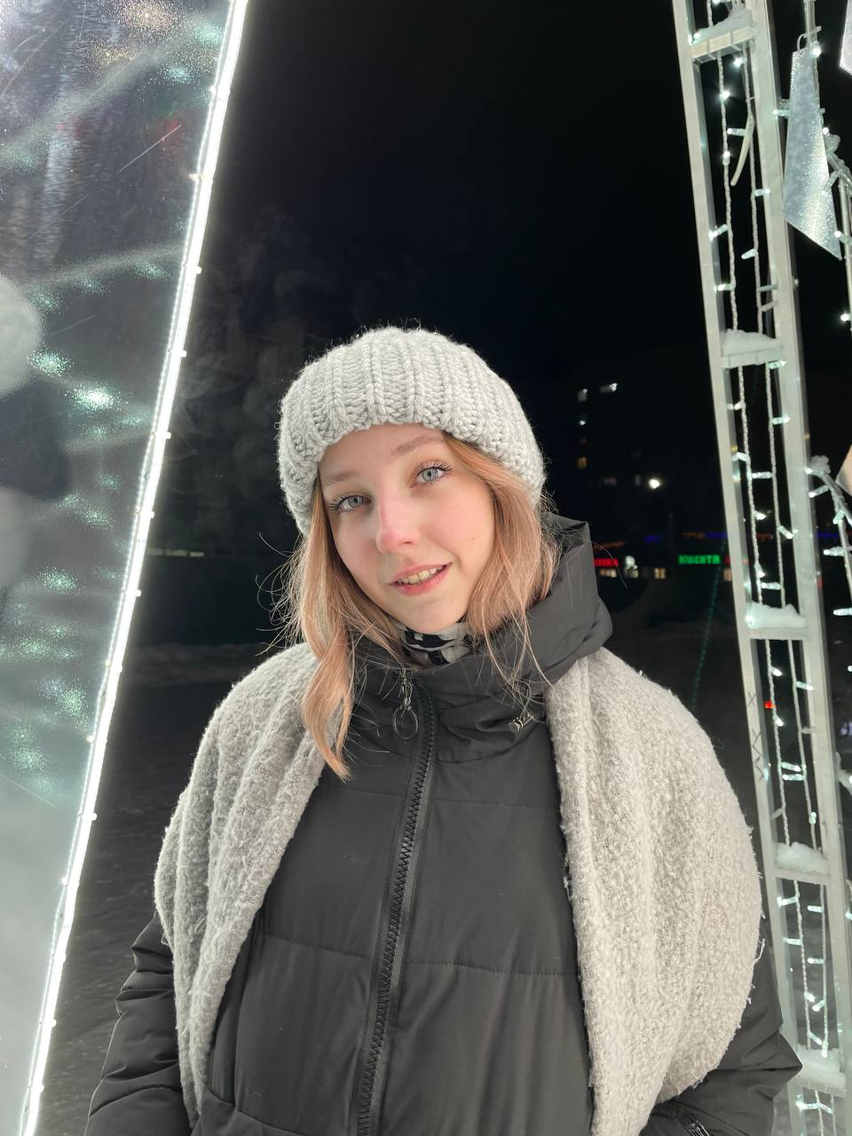
Васильченко Анна
Ученица 10 класса
школы МАОУ «СОШ №5»

Slide 2
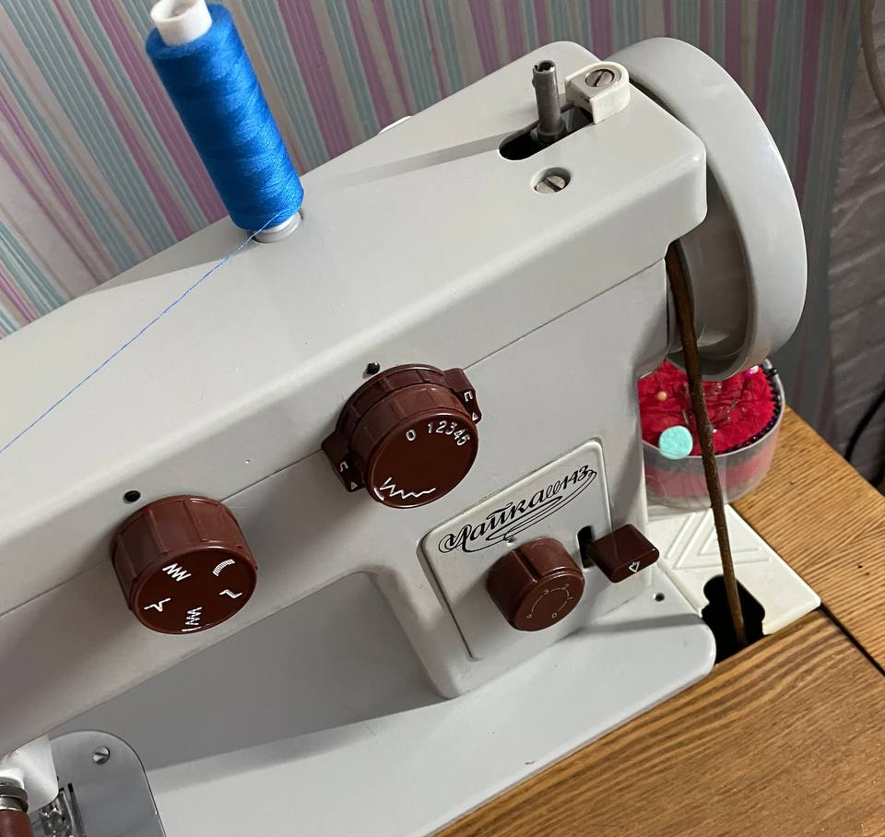
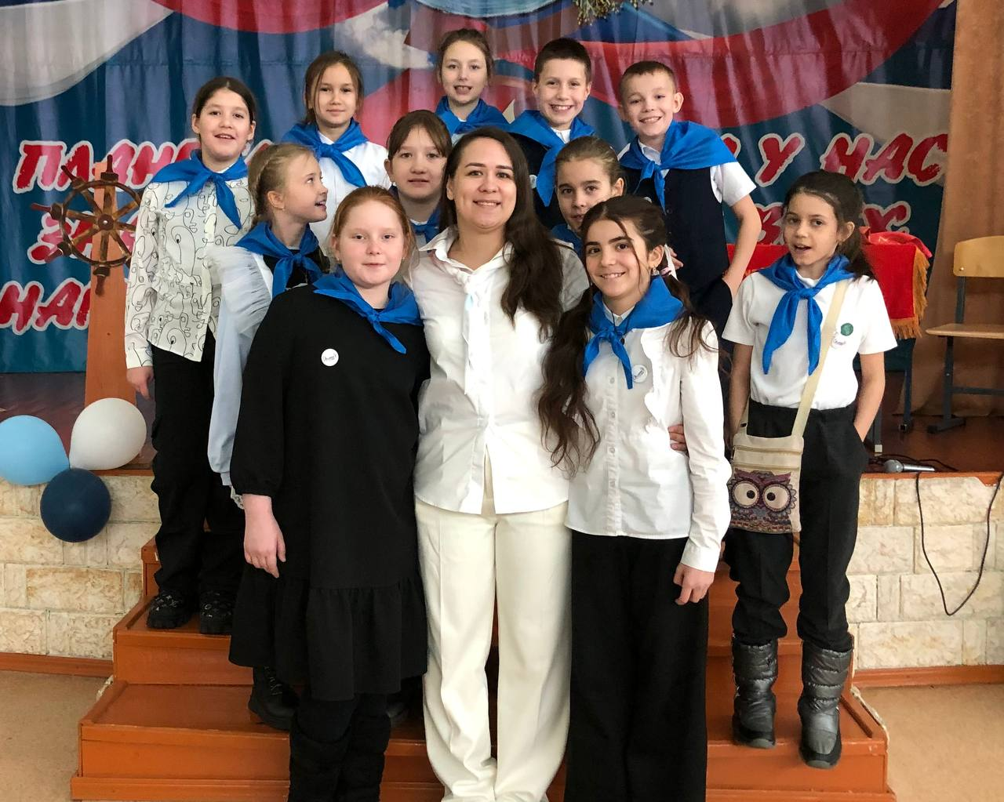
На данный момент моим главным увлечением является шитье и другие способы создания и украшения одежды, аксессуаров.
Например, вязание и вышивание бисером.
Но шью я не только для себя, поэтому одной из моих последних работ стали пионерские галстуки для обучающихся начальных классов моей школы

Slide 3
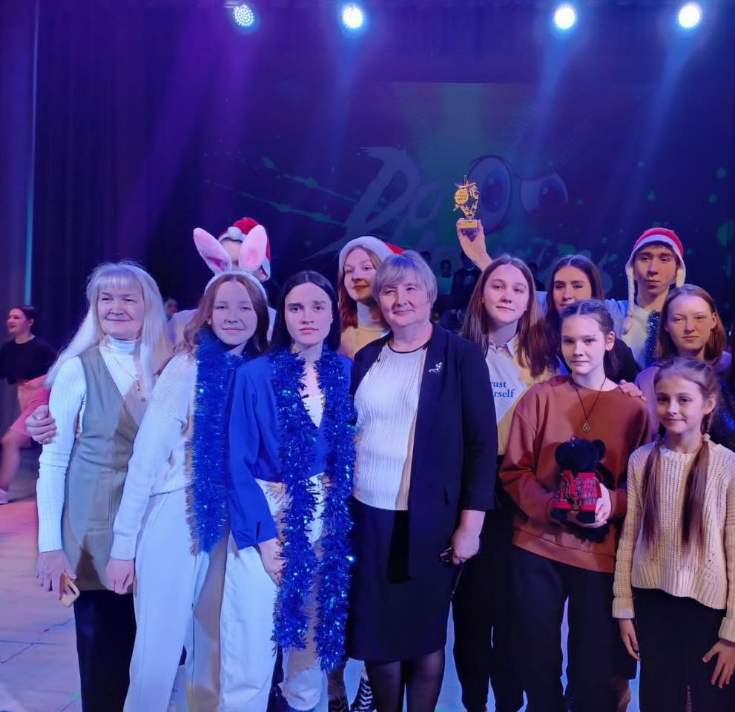
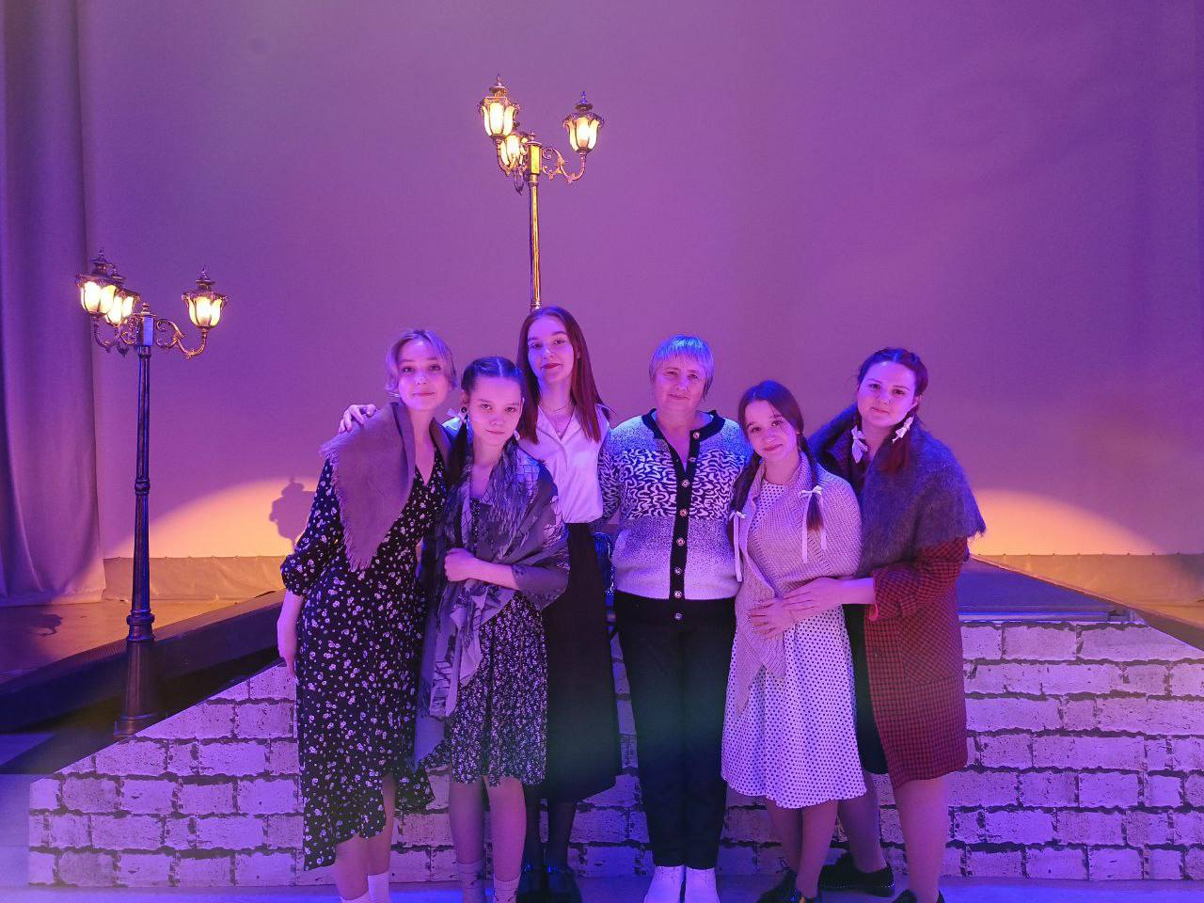
С детства я занимаюсь танцами, продолжительное время в ДК имени И.И. Наймушина. Там же, по сей день, участвую в различных мероприятиях, исполняя творческие этюды собственного сочинения или поэзию великих людей. Последнее у меня получается очень хорошо, поэтому я стараюсь больше участвовать в конкурсах, посвященных прочтению разных произведений
Сейчас же я отдаю предпочтению фитнесу и более тяжелому спорту, чем танцам, но они не теряют свою важность в моей жизни.

Slide 4
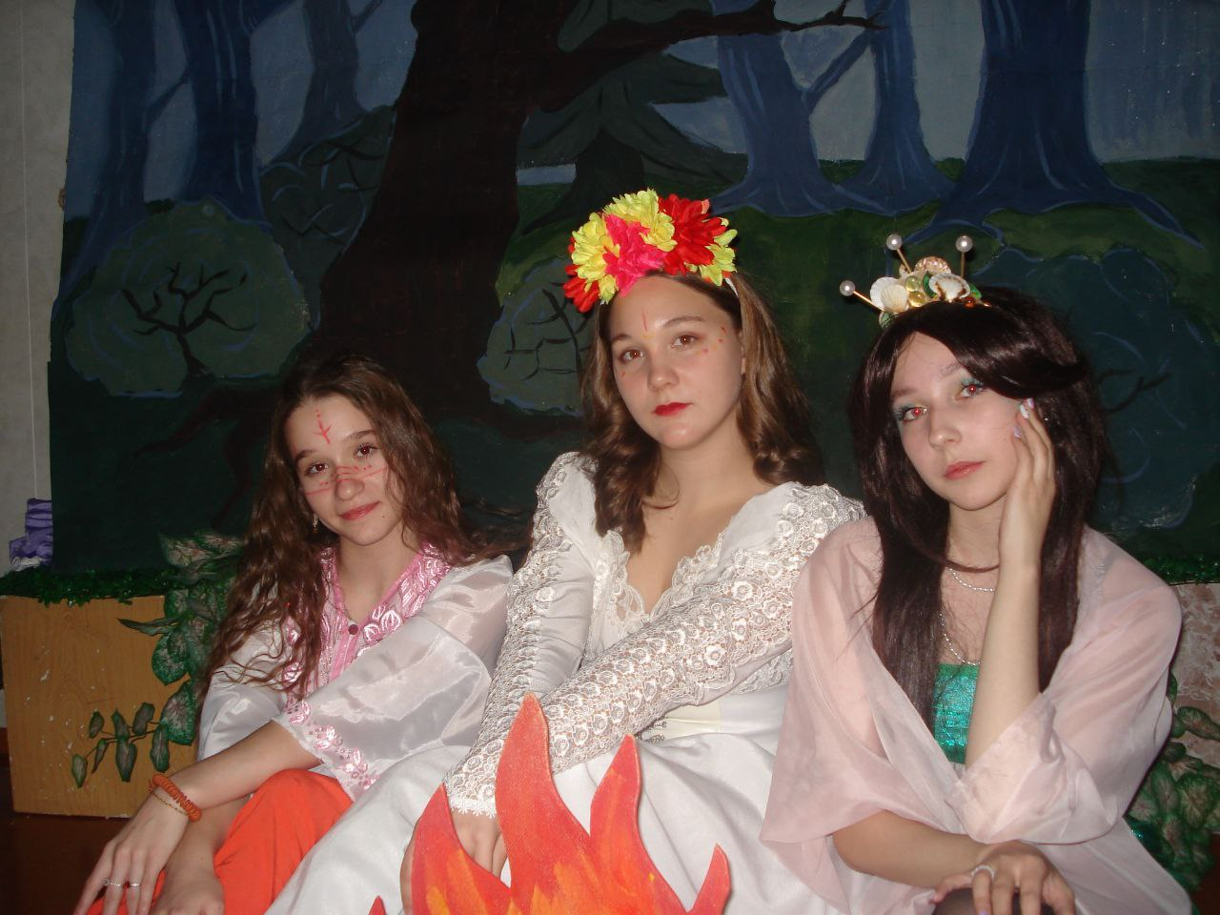
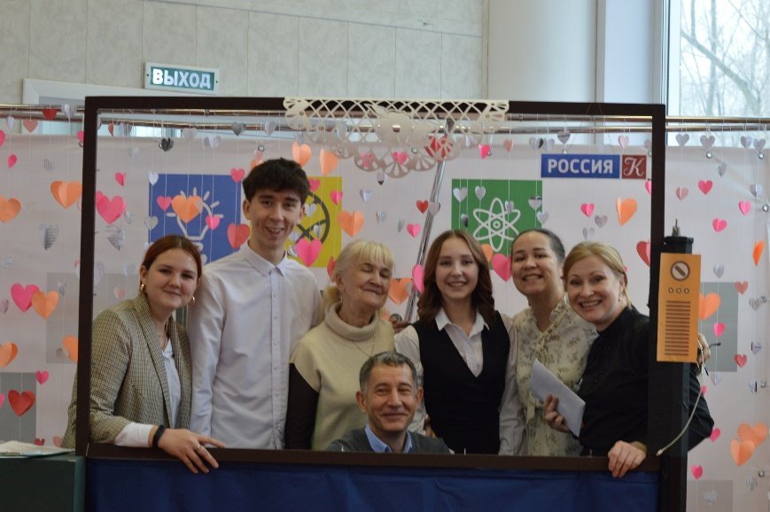
Говоря об общественной деятельности, скажу, что я являюсь волонтёром и стараюсь уделять достаточное количество времени на помощь в школе, например, подготовка и проведение мероприятий, и за её стенами.

Slide 5
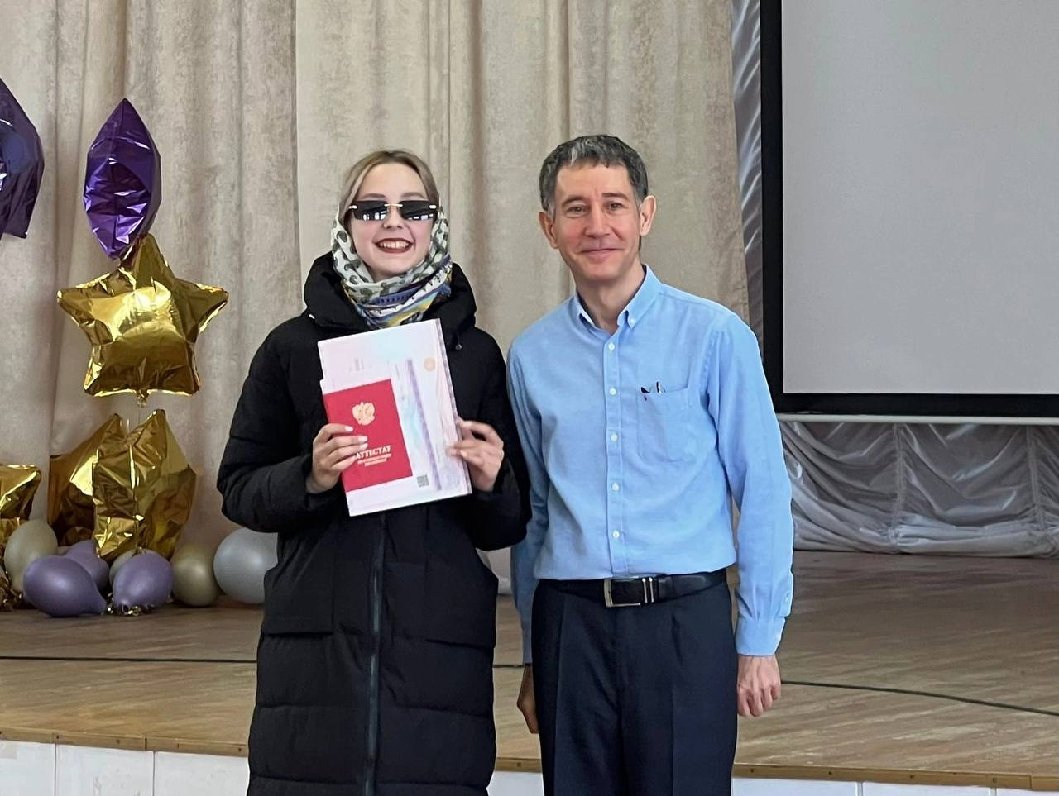
Про своё образование скажу, что закончила 9 класс на отлично и собираюсь продолжать в том же духе как в школе, так и в высшем учебном заведении в будущем. Я точно знаю, что моё рвение к учёбе не пройдёт бесследно, поэтому тружусь над уроками и стремлюсь к получению знаний вне школьных предметов.

